Slide 1
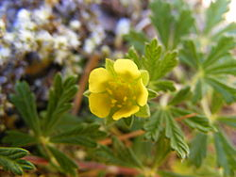
Кветкі
Аўтар тэкстаў – Алена Церашкова. Малюнкі ўзятыя www,dzietki.by
Адмыслова для МоваНановаДзеткам,
Мінск, 2015
КАЛЯРОВЫ ЦУД

Slide 2
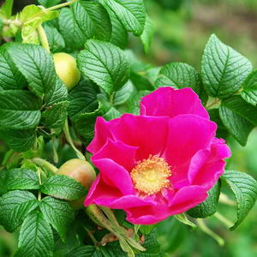
ШЫПШЫНА
Беларускай ружай клічуць.
Пчолкі кветкі ёй казычуць.
Як пялёсткі абляцелі -
Хутка і плады паспелі.
Толькі есці іх не варта.
Лепей кінуць у гарбату.
Мноства розных вітамінаў
назапасіла …

Slide 3
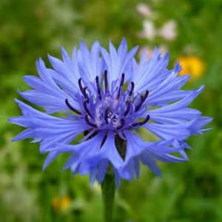
ВАЛОШКІ
Краску клічуць пустазеллем:
рвуць усе, ніхто не сее.
Пчолкі ў жыта залятаюць,
неба кропелькі шукаюць.
Ведае, напэўна, кожны
Нашы сціплыя…

Slide 4
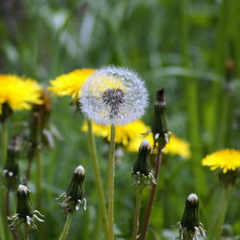
ДЗЬМУХАВЕЦ
У траве ў зялёнай свіце
Да ўзыходу сонца спіць ён.
А як сонейка вітае –
золатам кашуля ззяе.
Раптам зробіцца надзьмуты
У пухнатым белым футры.
А пад ветрам гайданецца –
Дык у момант распранецца.
Што за модны маладзец?
Ну, вядома ж…

Slide 5
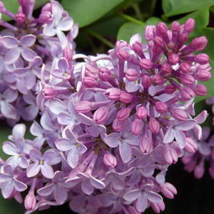
БЭЗ
Што за куст цвіце букетамі ,
Фіялетавымі кветкамі?
Зломім па галінцы ўсе ,
Ў хату радасць прынясем.
Абламайце хоць увесь,
Крыўдаваць не будзе…

Slide 6
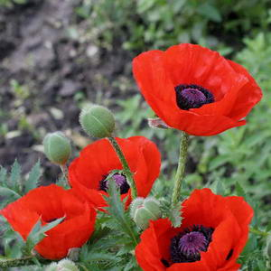
МАК
Красавала, чырванела
кветачка на градках.
Як пялёсткі абляцелі - засталася хатка.
Патрасеш - яна звініць.
Хто у хаціне той сядзіць?
Булкам адмысловы смак
надае звычайны ...

Slide 7
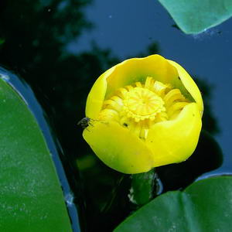
Мы расцем не на градзе, мы красуем на вадзе.
Першы белы, як сняжок, другі жоўты, як жаўток.
Не зрывайце нас дарма:
без вады жыцця няма.
Пчолка кветку апыляе – кветка пад ваду нырае.
Пад вадой плады саспеюць,
і вада іх будзе сеяць -
Круглыя, як мячыкі ,
кветачкі…
ГАРЛАЧЫКІ

Slide 8
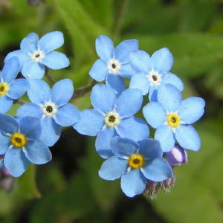
НЕЗАБУДКІ
Паўсюль вы сустрэнеце
гэтыя кветкі:
Блакітныя вочкі
і жоўтыя зрэнкі.
На лузе, у лесе,
па ўскрайку балота
Растуць яны дружна.
Збірай у ахвоту.
Калі прыварот трэба
моцны ды хуткі,
Каханку на грудзі кладзі…

Slide 9
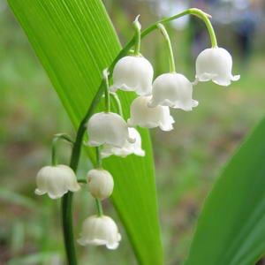
Паміж двух лістоў –
драточак.
На драточку –
сем званочкаў.
Пчолкі ў званочкі б’юць
І мядок дамоў нясуць.
І ў лісточках, і ў кветках
І атрута ёсць, і лекі.
Можа , некалі пасадзіш
Ты на клумбе белы…
ЛАНДЫШ

Slide 10
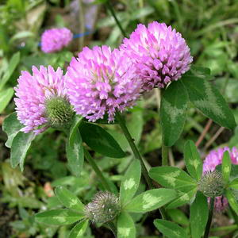
Што пахне на лузе
так соладка ўлетку?
Трайныя лісточкі
ды шарыкі-кветкі.
Карове, каню
ды сямейцы трусінай
Наш Яська пайшоў накасіць…
КАНЮШЫНА

Slide 11
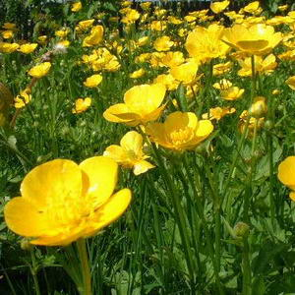
Лісточкі-далонькі і золата- кветкі.
Трымайцеся з імі абачліва, дзеткі!
У кветачкі гэтай атрутныя сокі:
На скуры ад іх застаюцца апёкі.
Рукамі пакраталі – вочкі шкадуйце:
Пякучым спрадвек называецца
ЛЮЦІК

Slide 12
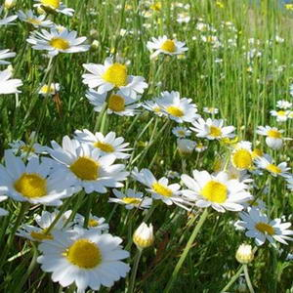
РАМОНКІ
Жоўтае сонейка
ў белых пялёстках –
Кожны з нас ведае
кветачку простую.
П’ем з ёй гарбату
(прастуда міне),
З ёю варожым
(кахае ці не).
Дык пра якія тут кветкі гамонка?
Ты здагадаўся? Вядома ж, …

Slide 13
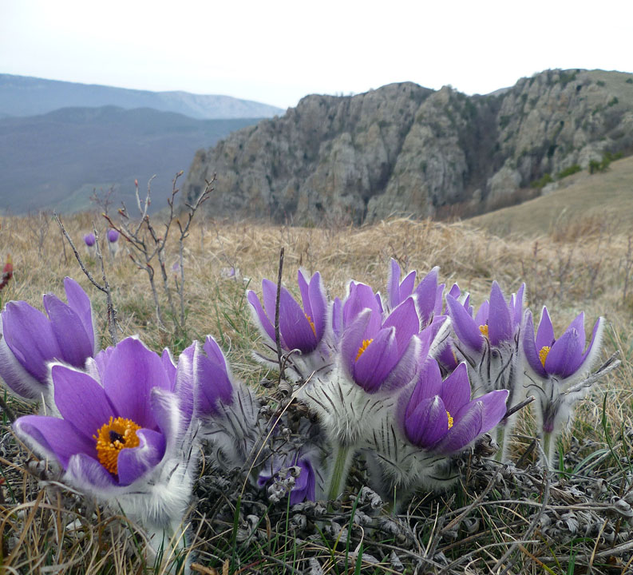
Ліловы званочак расце пад сасною,
За сонцам цікуе - вядзе галавою.
Пухнаты, як коцік, пакратай рукой.
Чароўную кветку завуць …
СОН-ТРАВА

Slide 14
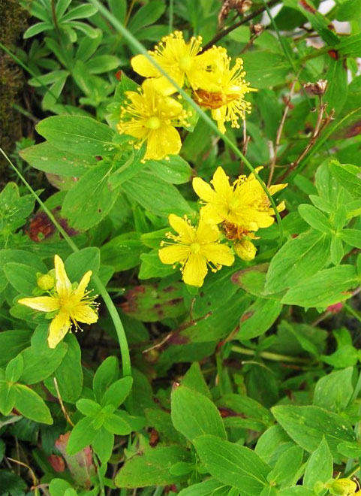
На Купалле зацвіце
зёлка варажбітава:
Жоўтых зорачак букет,
а лісты "прабітыя".
Кветку пальцамі патрэш – зробіцца чырвонаю.
Можна фарбы здабываць для шаўкоў ды воўны.
Ад дзядоў праз сотні год нам дайшлі паданні:
Пераможа сто хвароб зёлка …
СВЯТАЯННІК

Slide 15
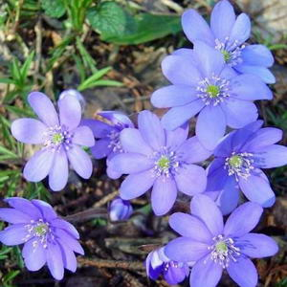
ПРАЛЕСКІ
Узімку цыбулінка
спіць-спачывае.
Прачнецца – і кветкі наволю пускае.
Хай снег, хай мароз – у вясновым падлеску
Красуюць блакітныя кветкі…

Slide 16
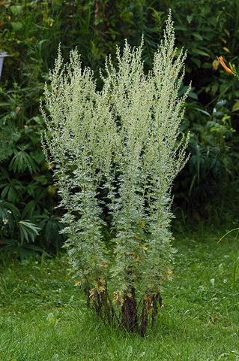
Ён срэбна-зялёны, драбнюткія кветкі,
Гарчэйшы за гора і водарам рэзкі.
Прагоніць з гарода нахабных мышэй,
З вантробаў – глістоў,
а з кватэры – чарцей.
Паміж ведзьмакоў
сваёй сілаю слынны
Твой даўні і добры знаёмы…

Slide 17
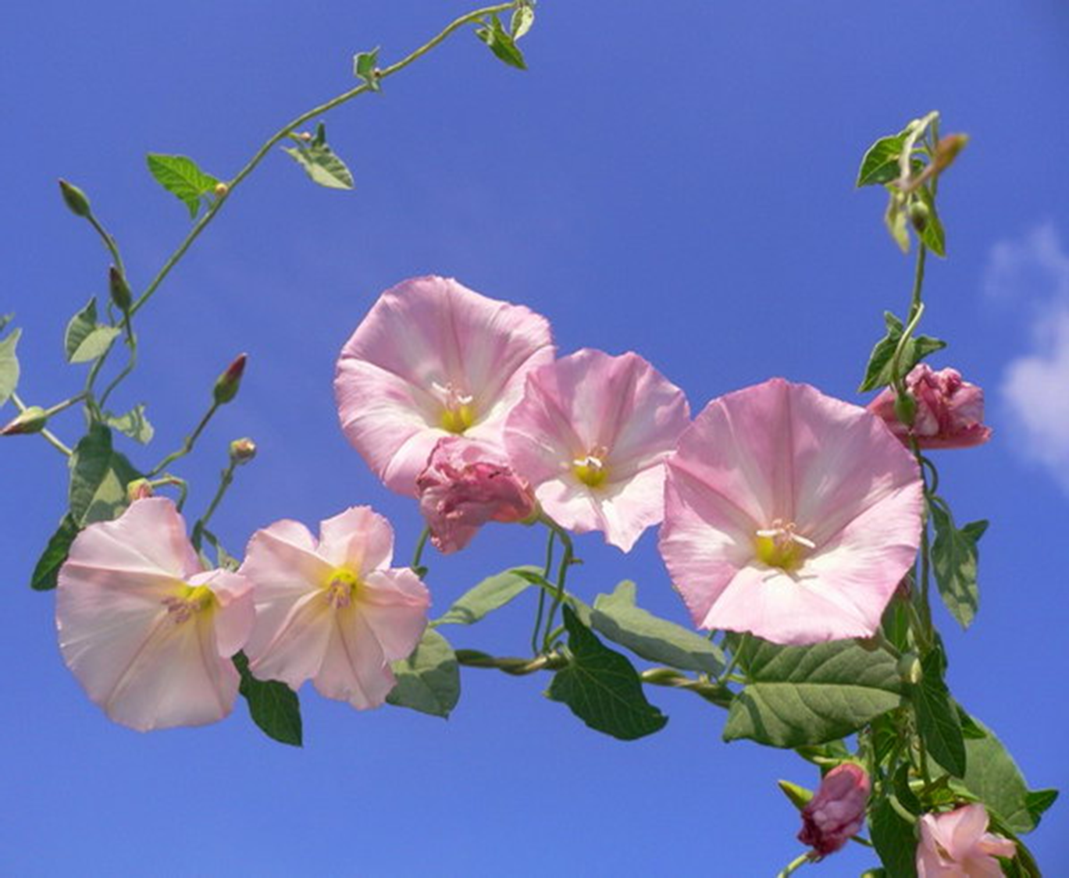
Запаўзла на плот ліяна,
упрыгожыла старанна
кветкамі-варонкамі,
белымі, ружовымі.
Налятай, пчаліны рой,
зачакаўся ўжо ...
ПАВОЙ

Slide 18
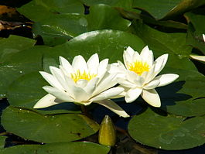
Раніцай з вады ціхутка
венчык вынырне бялюткі.
Цэлы дзень плыве-красуе
ды за сонейкам цікуе.
Але ўвечары, а шостай
закрываюцца пялёсткі.
У ваду нырне – і ты
бачыш зноў адно лісты.
Не лісты, а цэлы пляц!
Добра жабкам там спяваць.
Што за кветкі дзіўныя?
Жабкі скажуць квачучы:
Ква-ралевы сажалкі –
… ...!
БЕЛЫЯ ГАРЛАЧЫКІ

Slide 19
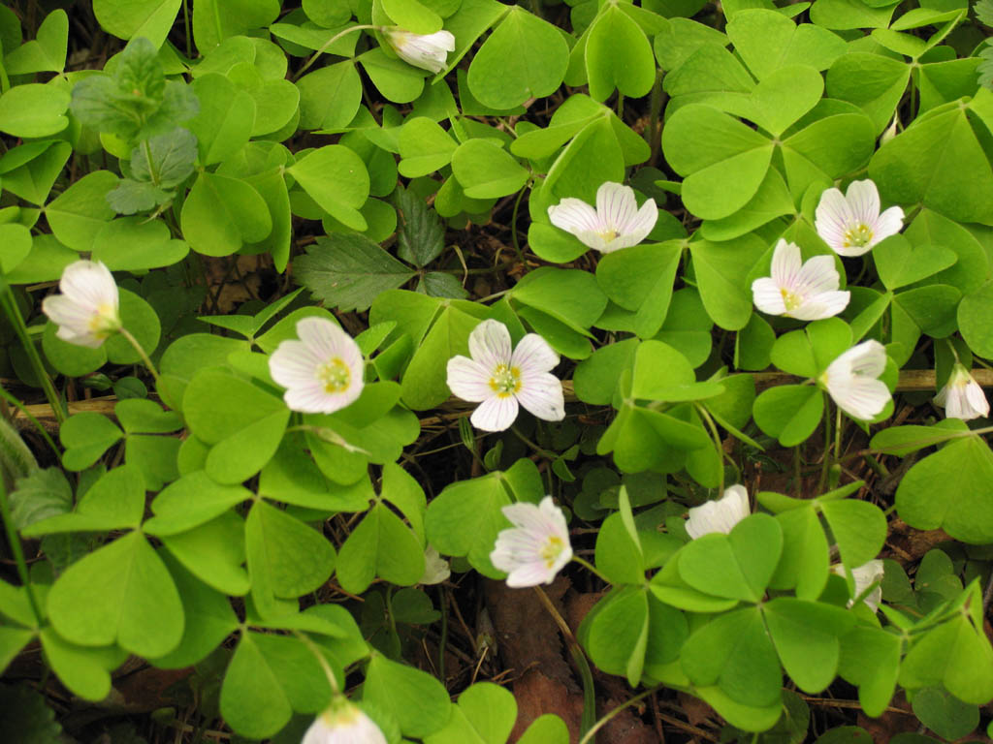
КІСЛІЦА
Што за кіслая кабетка
Мае беленькія кветкі,
Ад дажджу лісты хавае,
ўночы кветкі закрывае.
Вітамінаў у ёй багата,
У баршчы ідзе і ў салаты,
Дзеці любяць ёю жывіцца.
Вось такая яна...

Slide 20
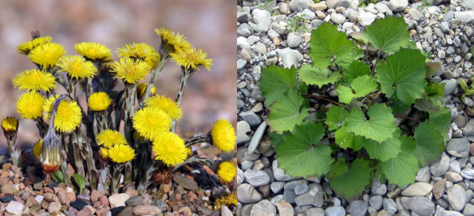
Растуць на гліністых узгорках спачатку залатыя зоркі,
Пасля пухнатае насенне на “парашутах” вецер сее.
А ўслед – гаючыя лісты. Лісты пазнаеш лёгка ты:
Адзін бачок зялёны, гладкі, другі – бялёсы ды пухнаты.
За ніжні бок, пяшчотны, белы, расліну і завуць…
ПАДБЕЛ

Slide 21
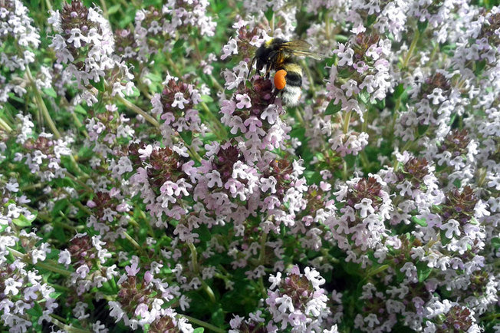
Долу сцелецца раслінка –
Ані кусцік, ні травінка.
Распаўзлася каранямі,
Разраслася дыванамі.
З кветак - белых ці ружовых ,
Пахкіх, лекавых, мядовых -
Пойдзе водар на ўвесь бор,
Скажа ўсім: цвіце ...
ЧАБОР

